Slide 2

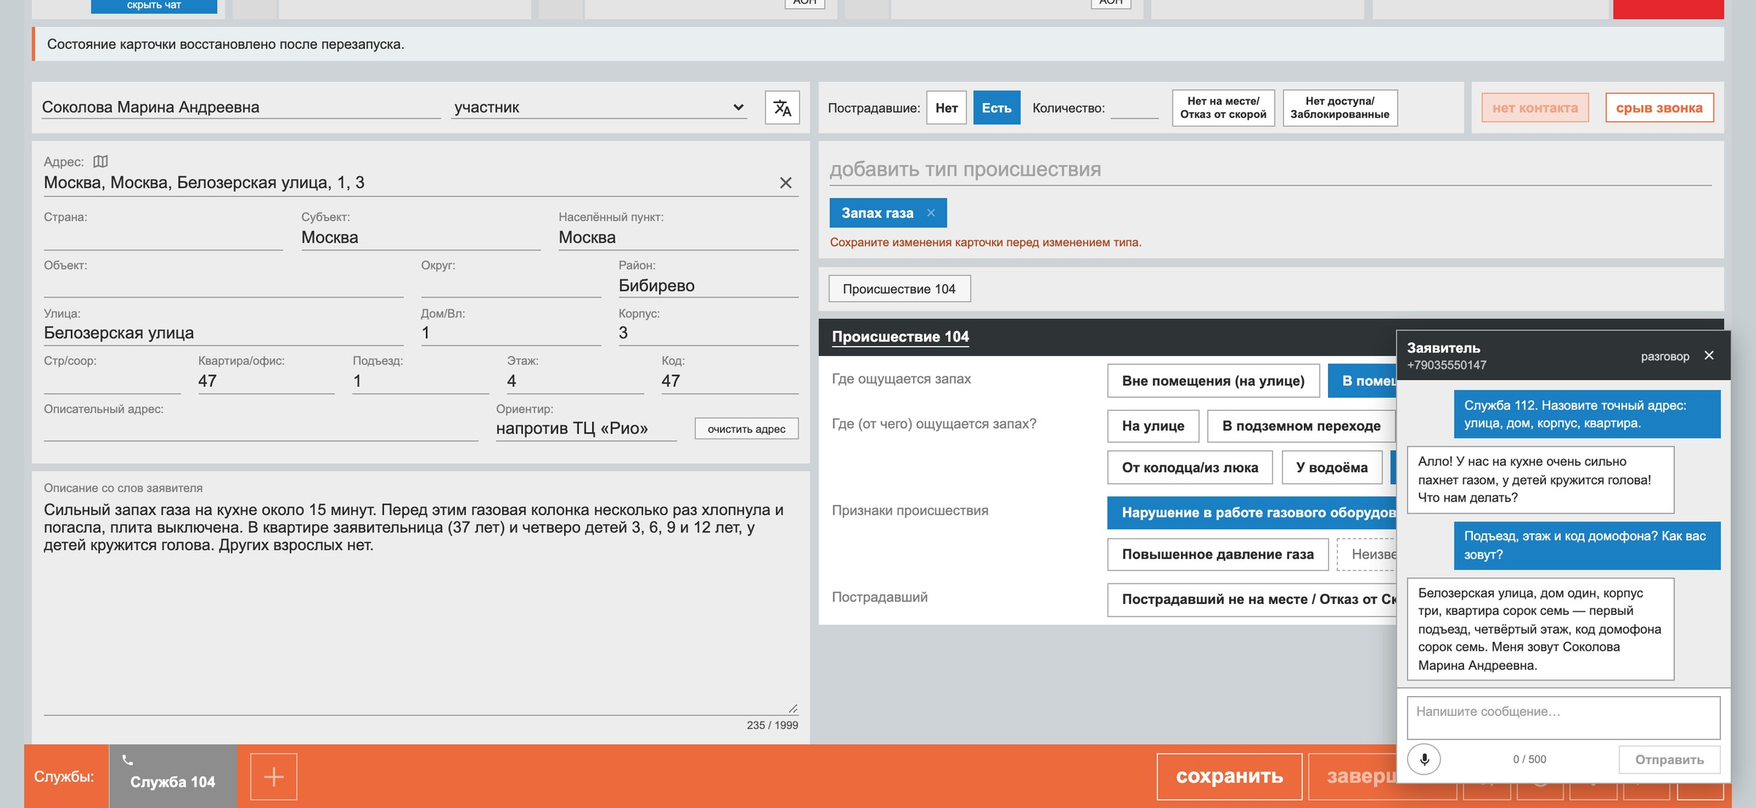
EmSim
Краткое описание решения:
Веб-тренажёр в интерфейсе АРМ-112 для операторов 112 и диспетчеров ДДС: реалистичные вызовы, ИИ-заявитель, мониторинг занятия и автооценка каждого прохождения.
О команде
Капитан: Гришин Матвей Максимович, ⟨специальность⟩
Кол-во участников: 2 человека
Краткое описание:
познакомились в университете: Матвей — ментор по АиСД и дискретной математике, Александр — практик, с которым он работал
учимся в ⟨университет⟩
Город и регион: ⟨город, регион⟩
Уникальность решения:
Российская LLM T-lite работает локально на сервере учебного центра без GPU: ИИ-заявитель и ИИ-судья полностью офлайн, данные курсантов не покидают периметр.
8

Slide 3

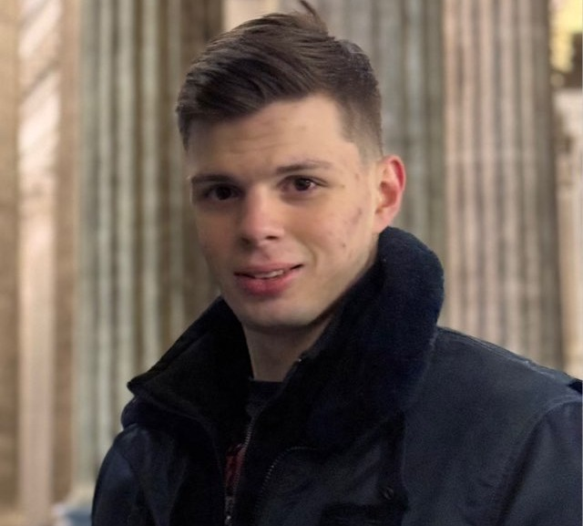
КОМАНДА
Матвей Гришин
Александр Лазарев
Капитан: архитектура, backend, интеграция LLM
⟨ник в Telegram⟩
⟨телефон⟩
⟨университет⟩
Разработчик: frontend, сценарии, тестирование
⟨ник в Telegram⟩
⟨телефон⟩
⟨университет⟩

Slide 4

О КОМАНДЕ
Краткая история команды:
01
Познакомились в университете: Матвей был ментором по АиСД и дискретной математике, а Александр — практиком, с которым он работал.
Почему вы выбрали именно эту задачу
из предложенных на хакатоне?
02
Нам безумно интересна автоматизация рутины с помощью ИИ, особенно локальных языковых моделей. А помочь сотрудникам экстренных служб работать лучше, а новичкам — быстрее войти в ритм, мы увидели как отличную миссию.
С какими основными сложностями или вызовами
вы столкнулись и как их преодолели?
03
Главный вызов — уместить ИИ в сервер учебного центра без GPU: выбрали T-lite в GGUF на llama.cpp и прогреваем кэш промпта, чтобы ИИ-заявитель отвечал без долгих пауз.
Второй — сделать ИИ честным: заявитель не раскрывает эталон, судья отвечает только «да/нет» на закрытые вопросы, а баллы считает код. Роль ДДС заказчик уточнил в процессе — переработали цикл статусов и рубрику.

Slide 5
КОРОТКО О РЕШЕНИИ
Техническая суть решения
Маркетинговая суть решения
Модульный монолит на Go + PostgreSQL 16 (данные и очередь задач), SPA на React/TypeScript; всё поднимается одним docker compose.
Локальная LLM T-lite на llama.cpp, только CPU: ИИ-заявитель в чате и ИИ-судья описаний и комментариев.
Диктовка реплик голосом — whisper.cpp.
Оценка: детерминированные правила + LLM по закрытым вопросам; преподаватель может исправить любой балл.
Надёжность: идемпотентные команды, серверные нормативы времени, бэкапы, аудит, работа полностью офлайн.
Для учебно-методических центров ГО и ЧС, служб 112 и ДДС регионов.
Заменяет бумажные билеты: интерфейс как в АРМ-112, нормативы времени, объективная оценка, отчёты CSV/PDF.
Суверенный ИИ: российская модель на железе заказчика, без зарубежных облаков и API.
Развитие: голосовой звонок с озвучкой заявителя, новые службы, ИИ-генерация сценариев ДДС, связка 112 → ДДС.
Внедрение: пилот в УМЦ, замер нагрузки на сервере заказчика, офлайн-пакет установки.

Slide 6
ПРОБЛЕМА
Диспетчеров экстренных служб учат по бумажным билетам
А на реальной смене их ждут АРМ-112, норматив в 30 секунд и живой человек на линии.
01
02
03
Нет интерфейса
Нет контроля времени
Нет объективной оценки
Курсант впервые видит карточку, статусы и список оповещения АРМ-112 уже на дежурстве.
Нормативы «принять за 30 секунд, отработать за 3 минуты» на бумаге не проверить.
Результат зависит от преподавателя, а ошибки группы нигде не накапливаются и не разбираются.
Notes:
Сейчас УМЦ ГО ЧС готовит диспетчеров по бумажным билетам: без интерфейса АРМ-112, без контроля нормативов и без объективной оценки.

Slide 7
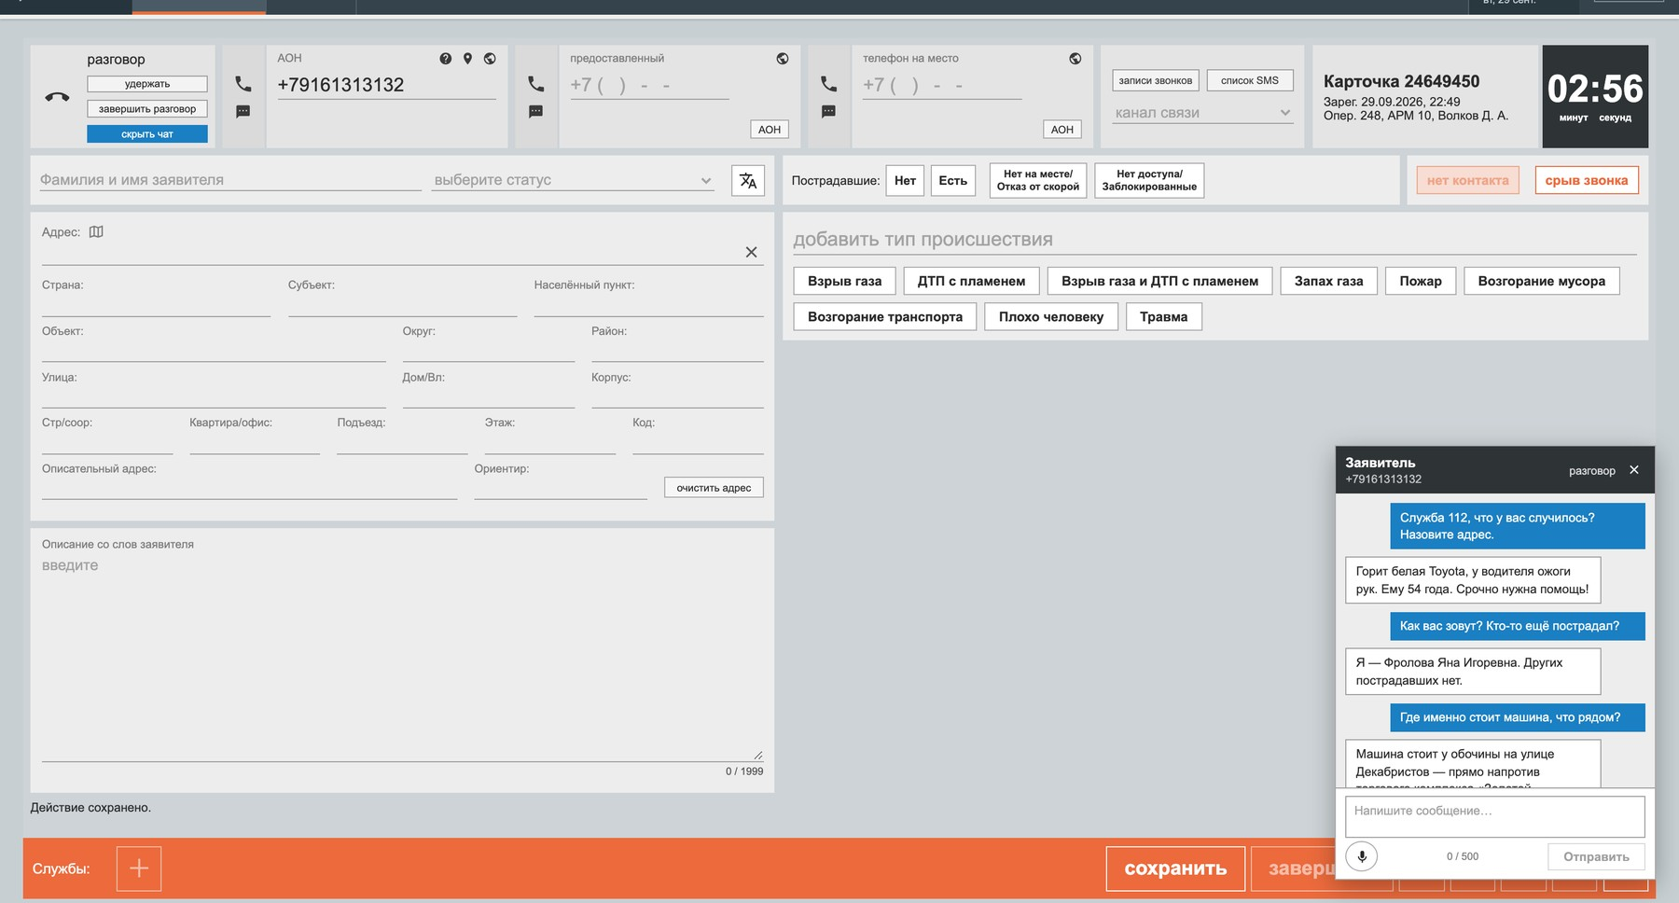
РЕШЕНИЕ
EmSim — тренажёр в копии АРМ-112
Группа из 20–30 курсантов одновременно отрабатывает происшествия в знакомом интерфейсе. Преподаватель видит всё вживую и получает оценку каждой карточки.
Два упражнения
оператор 112 и диспетчер ДДС
ИИ-заявитель и ИИ-судья
на российской модели T-lite
Рабочее место оператора 112: карточка и чат с ИИ-заявителем
Полностью офлайн
один сервер, без GPU и интернета
Notes:
EmSim — локальный веб-тренажёр. Интерфейс повторяет АРМ-112 по инструкциям заказчика.

Slide 8
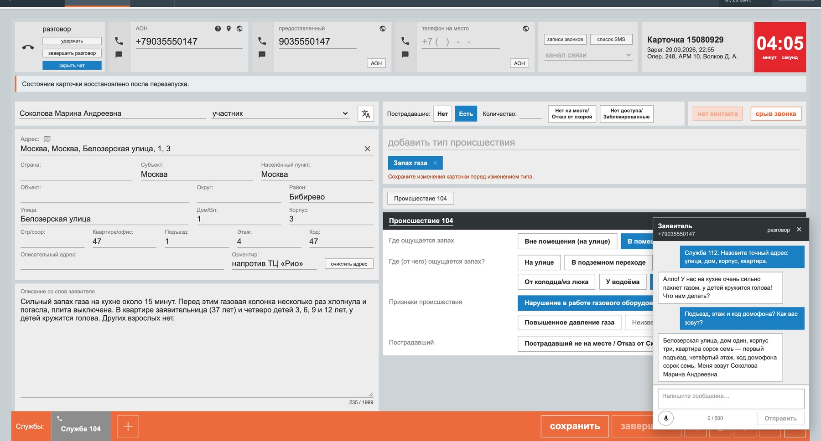
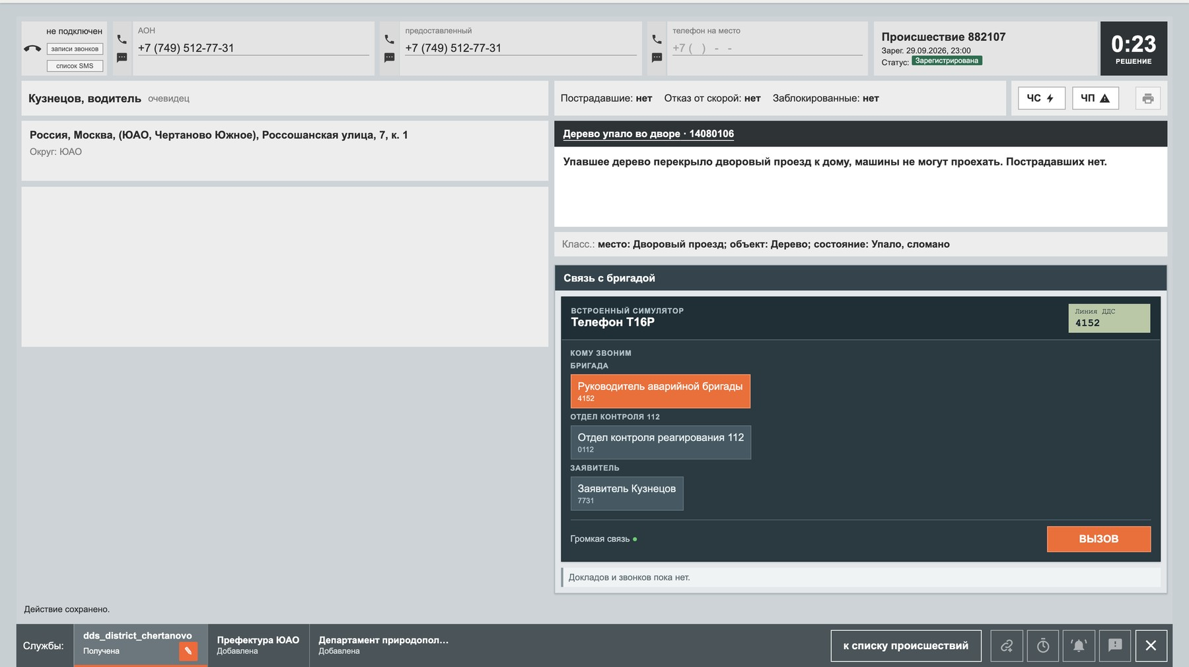
ДВА УПРАЖНЕНИЯ
Оператор 112
Диспетчер ДДС района и скорой (03)
Принимает входящий вызов и опрашивает заявителя
Заполняет карточку и профильные карты 104 / 101
Проверяет список служб и оповещает их одним действием
Получает карточку от 112 и принимает её за 30 секунд
Связывается с бригадой, отвечает на входящие звонки
Ведёт статусы реагирования до «Работы завершены»
У каждого упражнения свои сценарии, правила, рубрика и отчёты — результаты 112 и ДДС никогда не смешиваются.

Slide 9
СУВЕРЕННЫЙ ИИ
Весь искусственный интеллект работает внутри учебного центра
ЯЗЫКОВАЯ МОДЕЛЬ
СЕРВЕР УЧЕБНОГО ЦЕНТРА
T-lite от Т-Банка
EmSim
тренажёр: api + worker
PostgreSQL
данные и очередь задач
Российская модель T-lite-it-2.1 (Т-Технологии)
Сильна именно в русском языке — ответы заявителя звучат естественно
Открытая лицензия Apache 2.0: без подписок и платы за запросы
8 млрд параметров — работает на обычном CPU-сервере
LLM T-lite
llama.cpp: заявитель и судья
Распознавание речи
whisper.cpp: диктовка
Модели — в изолированной сети без выхода в интернет
0
100%
1 сервер
обращений к зарубежным облакам и API
данных курсантов остаются у заказчика
6 ядер, 32 ГБ — видеокарта не нужна
Notes:
Ключевой тезис: заказчик полностью владеет сервисом. Модель T-lite-it-2.1 — открытая модель Т-Технологий (Т-Банк), лицензия Apache 2.0, оптимизирована для русского языка. Интернет нужен один раз — чтобы установить систему и скачать веса моделей. Можно подключить GPU или другую OpenAI-совместимую модель без изменения кода.

Slide 10
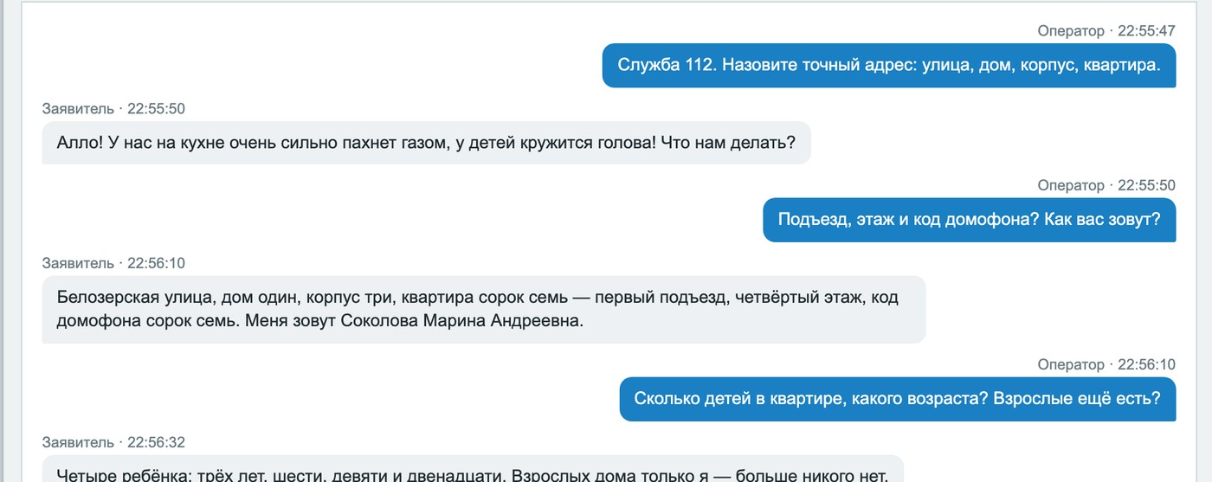
ИИ-ЗАЯВИТЕЛЬ
Заявитель отвечает как живой человек — и ничего не подсказывает
Курсант задаёт вопросы своими словами — текстом или голосом
Модель знает факты сценария, но раскрывает их только в ответ на правильный вопрос
Эталон и рубрика модели не передаются
Каждый ответ записан с именем модели и версией промпта
Без модели сценарий идёт на подготовленных вопросах
Реальный разговор курсанта с моделью T-lite: ответы приходят за секунды, каждый ход сохранён для разбора
«Четыре ребёнка: трёх лет, шести, девяти и двенадцати. Взрослых дома только я — больше никого нет.» — ИИ-заявитель, сценарий «Запах газа на кухне»

Slide 11
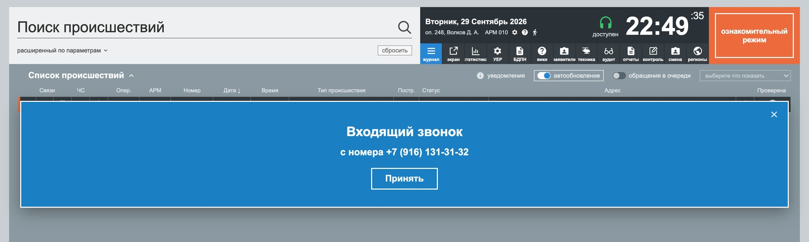
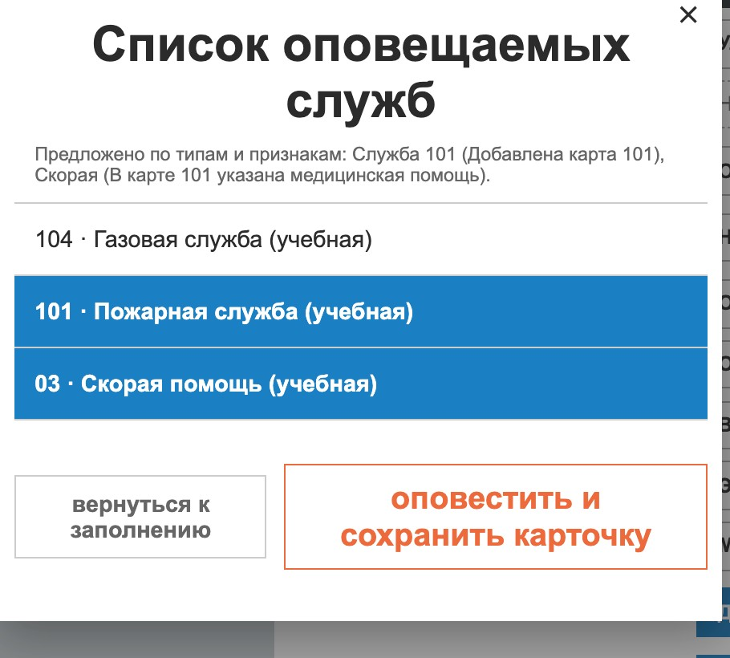
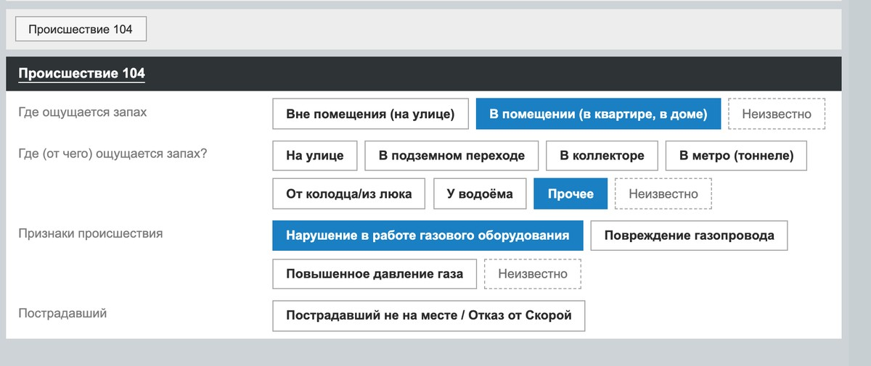
ОПЕРАТОР 112: ПОЛНЫЙ ЦИКЛ
1
2
Входящий вызов
Опрос и карточка
Звонок появляется поверх списка — «Принять»
Чат с заявителем рядом с формой АРМ-112
3
4
Профильная карта
Оповещение служб
104 (газ) и 101 (пожар) по типу происшествия
Список подобран автоматически, одно действие
Отправленная карточка фиксируется неизменяемым снимком — именно по нему считается оценка.

Slide 12
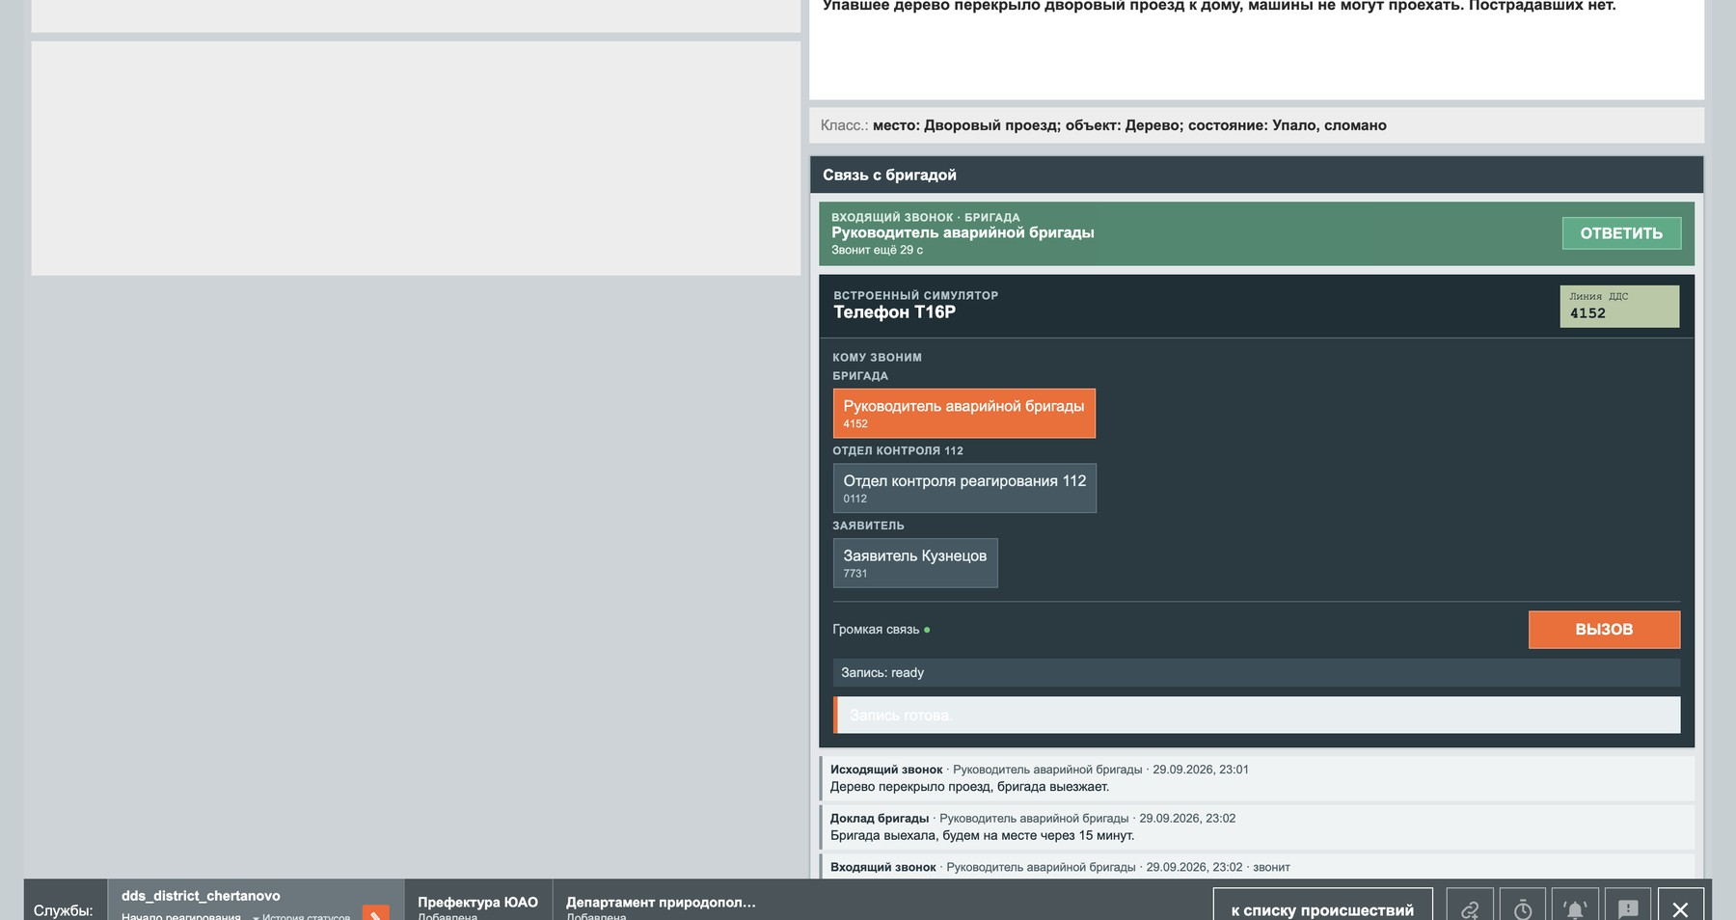
ДИСПЕТЧЕР ДДС
1
Решение за 30 секунд
«Принята» или «Не принята» — с комментарием
2
Звонок бригаде
со встроенного телефона, без SIP и гарнитур
3
Доклады и входящие
приходят по таймлайну сценария
4
Статусы «карандашом»
Начало реагирования → Прибытие → Проведение работ
5
Закрытие
финальный статус закрывает карточку
Карточка ДДС: входящий звонок бригады, встроенный телефон, журнал связи
Цикл реагирования построен по памятке ДДС заказчика: ДДС района и ДДС скорой медицинской помощи (03).

Slide 13
РАЗНООБРАЗИЕ СЛУЧАЕВ
30
14
16
∞
готовых сценариев
в каталоге
для оператора 112
с ИИ-заявителем
для ДДС района
и скорой (03)
разговоров: каждый
диалог уникален
ПОЖАРЫ · ГАЗ · ДТП И ТРАНСПОРТ · ТРАВМЫ · КОММУНАЛЬНЫЕ АВАРИИ · «ЧУЖАЯ ТЕРРИТОРИЯ»
Пожар в клинике, женщине плохо от дыма
Горит электробус у ВДНХ
Запах газа на кухне, дети в квартире
Газ у тоннеля метро «Римская»
Ожоги у рабочих хлебозавода
Ребёнку попали палкой в глаз
Порез коньком, кровотечение
Автомобиль упал в воду
Горит Toyota, ожоги водителя
Конфликт в салоне связи
Дерево перекрыло проезд
Прорыв трубы в подъезде
Ложная пожарная сигнализация
Чужая территория — отказ
Горит урна у перехода
Сценарии построены по памяткам и инструкциям заказчика; каждая версия неизменна и хранит свой эталон.

Slide 14
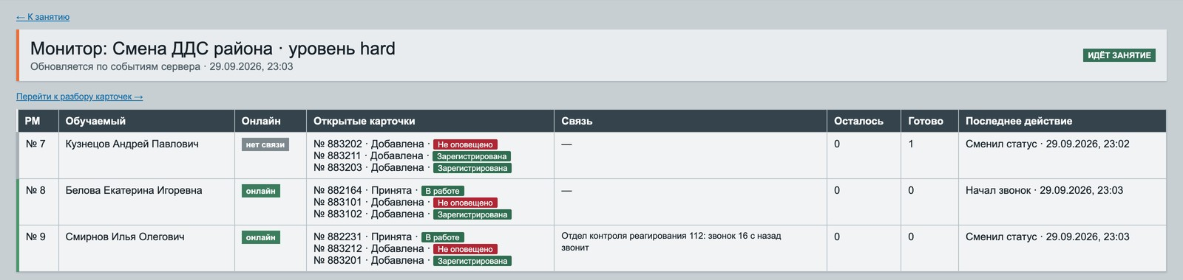
УРОВНИ СЛОЖНОСТИ
СЛОЖНОСТЬ 1–3
СЛОЖНОСТЬ 4–6
СЛОЖНОСТЬ 7–10
Лёгкий
Средний
Сложный
Одна карточка за раз, типовые случаи, полный цикл реагирования.
Больше уточнений и участников: пострадавшие, звонки отдела контроля.
Карточки приходят потоком, пока текущая не закрыта — надо расставлять приоритеты.
Нормативы времени — на каждое занятие
Веса критериев и порог зачёта
Случайная выдача по разделам классификатора и уровню — без повторов
Уровень «сложный» в мониторе преподавателя: у каждого курсанта по три карточки одновременно

Slide 15
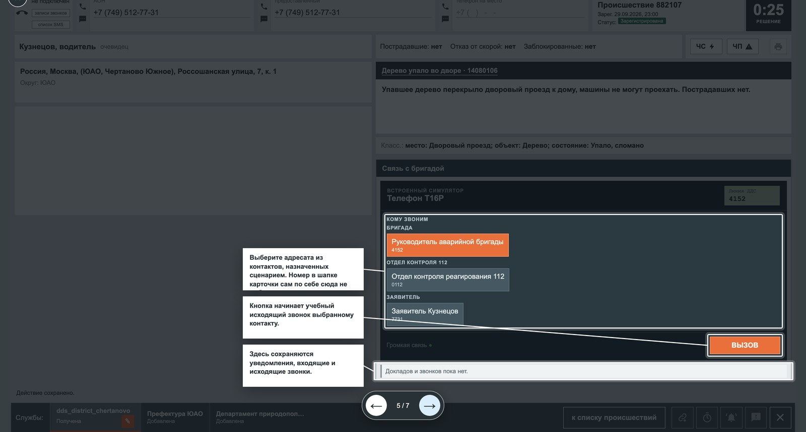
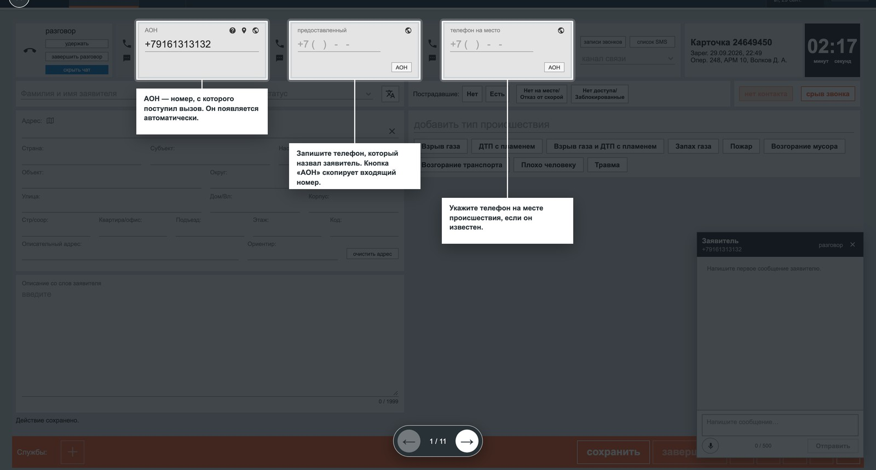
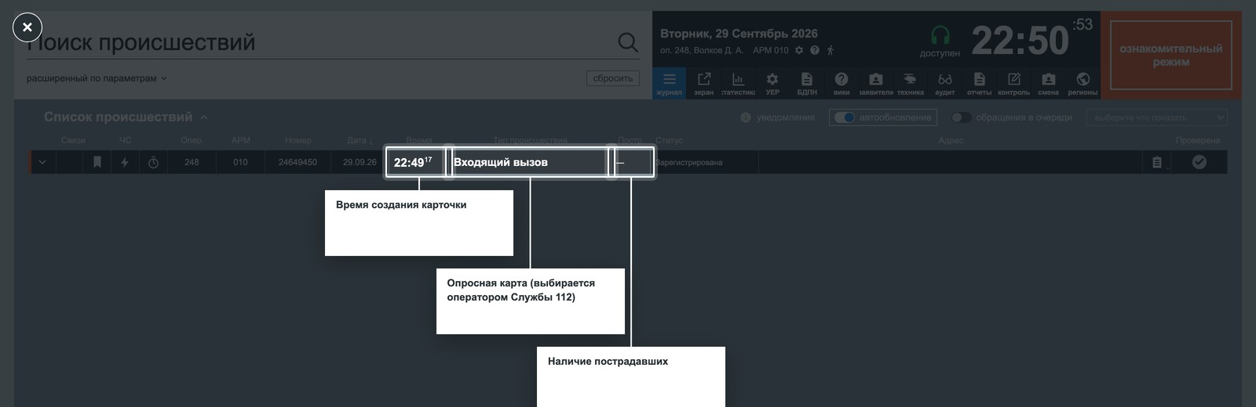
ОЗНАКОМИТЕЛЬНЫЙ РЕЖИМ
Интерфейс осваивается до первой смены
Пошаговые подсказки поверх настоящего рабочего места — список карточек, карточка 112, карточка ДДС, разговор с заявителем; запускается при первом входе, справочник АРМ-112 в PDF — прямо из интерфейса

Slide 16
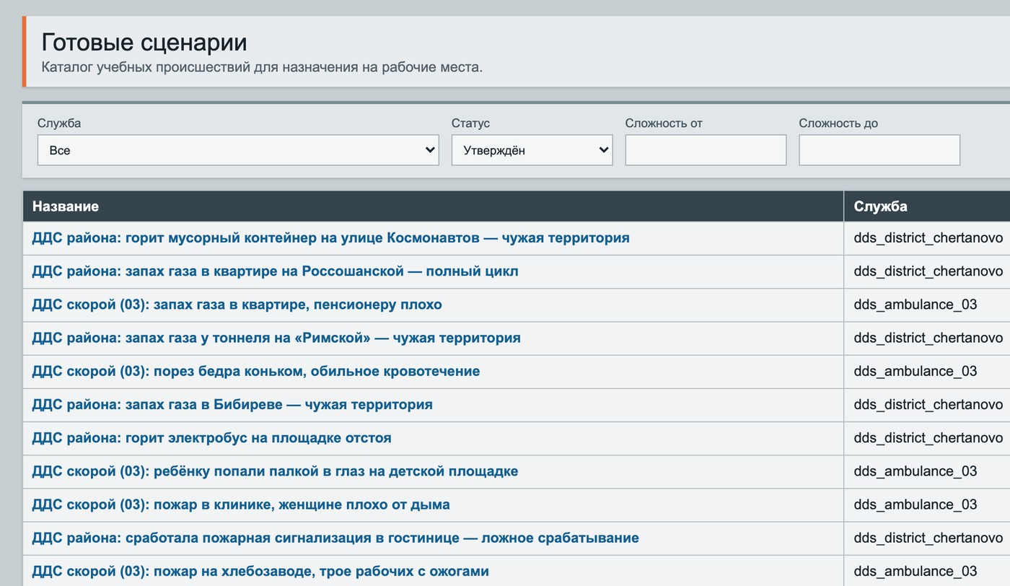
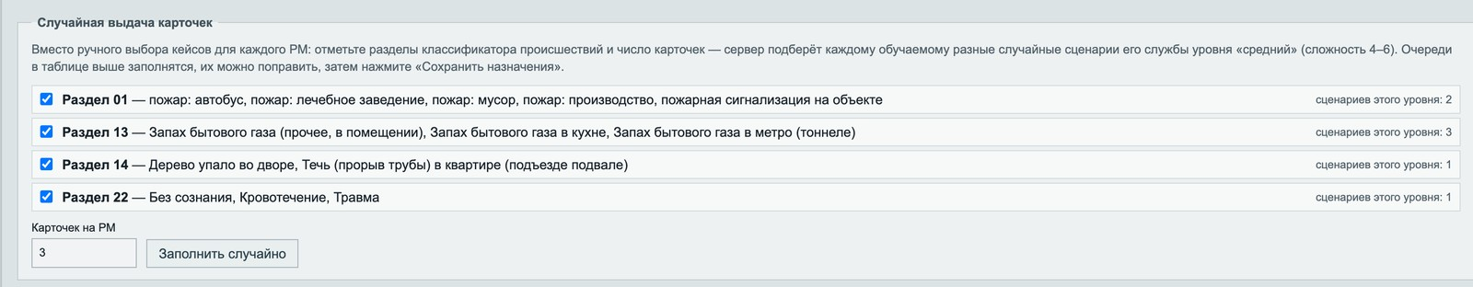
ПРЕПОДАВАТЕЛЬ
Занятие собирается за пару минут
1
Каталог
готовые сценарии по службам и сложности
2
Назначение
очередь карточек на каждое рабочее место — вручную или случайно
3
Живой монитор
кто на какой карточке, таймеры, звонки, последнее действие
Случайная выдача: разделы классификатора → разные сценарии каждому РМ
4
Остановка
в любой момент: всё сделанное до стопа сохранится
5
Отчёт
таблица по группе, CSV и PDF, история каждого курсанта

Slide 17
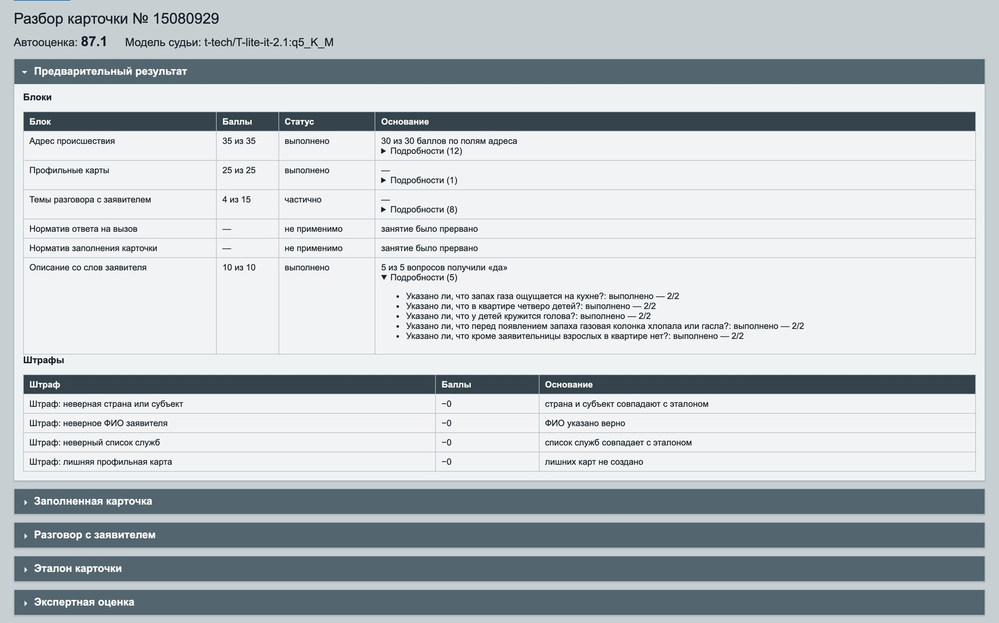
АВТООЦЕНКА
Оценка приходит сразу после закрытия карточки, последнее слово — за преподавателем
Правила
время, адрес, статусы, звонки, выбор служб — по 100-балльной рубрике
ИИ-судья
отвечает «да / нет» на закрытые вопросы по тексту; баллы считает система, а не модель
Сомнение
если модель не уверена, оценка уходит на проверку, а не в ноль
Эксперт
преподаватель правит оценку, история правок сохраняется

Slide 18
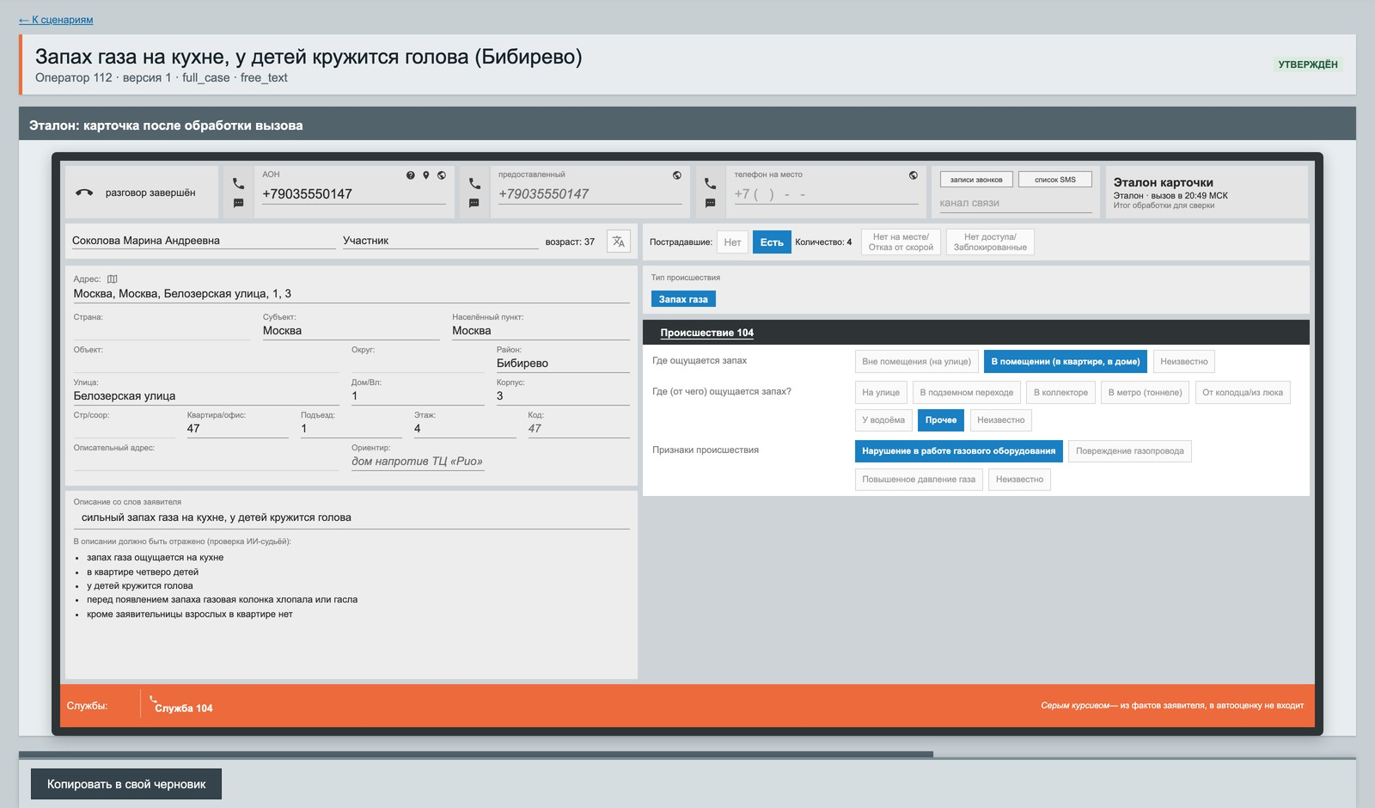
СВОИ СЦЕНАРИИ
Преподаватель пишет новый кейс без программиста
Веб-редактор: заявитель, факты, эталон карточки, вопросы для ИИ-судьи
Проверка на ошибки до утверждения
«Пройти самому» — предпросмотр с настоящей автооценкой
Утверждённая версия неизменна: идущие занятия и старые оценки не меняются
Эталон сценария: карточка после обработки и контрольные вопросы судье
Новый сценарий попадает в каталог сразу после утверждения и доступен всем преподавателям

Slide 19
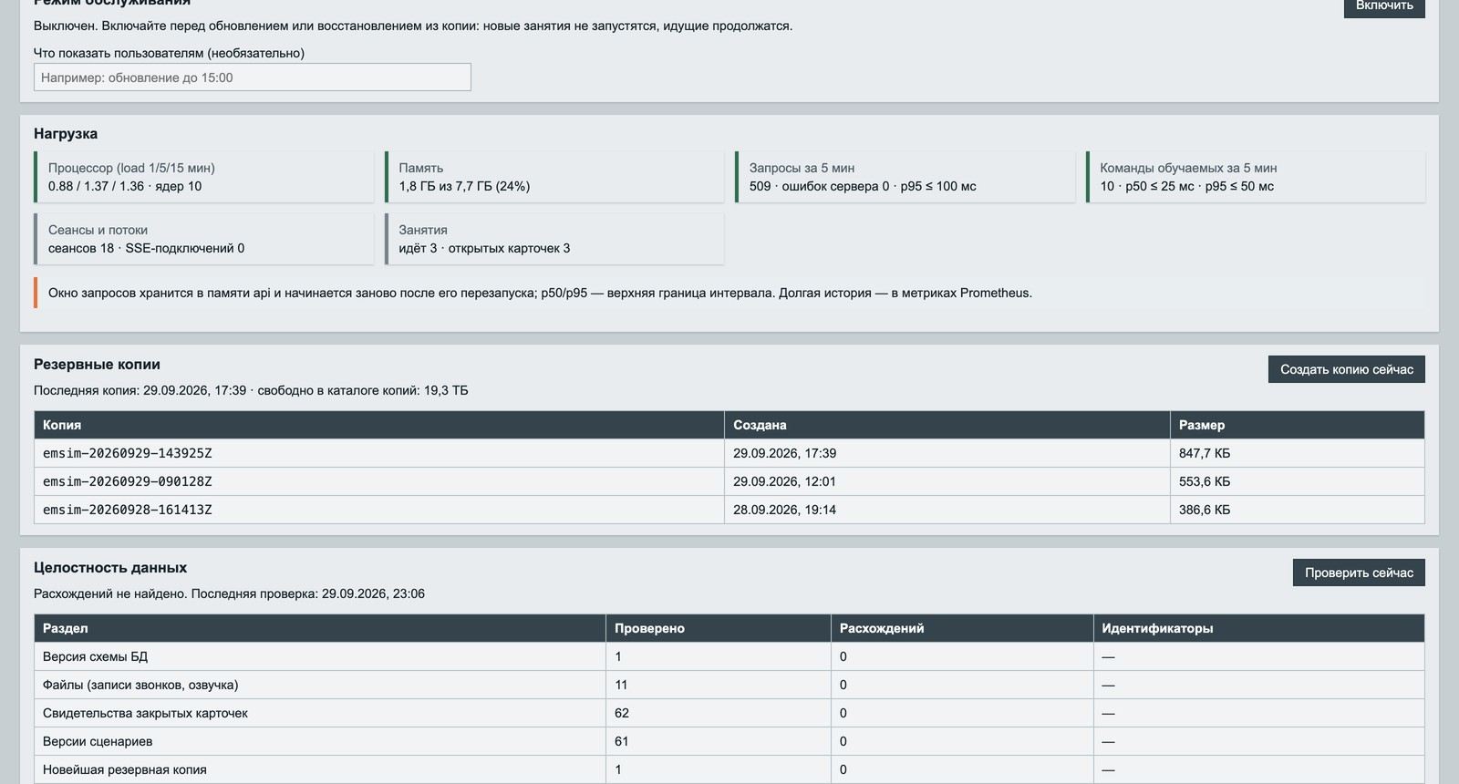
НАДЁЖНОСТЬ И АДМИНИСТРИРОВАНИЕ
Система, которую можно доверить классу
Ежедневные резервные копии и восстановление в один шаг
Контроль целостности данных и доказательств
Журнал аудита всех действий, отчёты об использовании
Режим обслуживания и обновление с обязательной копией
Политика паролей, блокировки, импорт пользователей из CSV
Администратор не видит оценок и содержимого занятий
Сервер — источник истины
Повтор команды после обрыва сети не даёт двойного эффекта; перезапуск сервера не теряет подтверждённых действий; остановка занятия — чёткая граница для оценки.

Slide 20
ТЕХНОЛОГИИ
БРАУЗЕРЫ
EMSIM · ОДИН GO-БИНАРНИК
ЛОКАЛЬНЫЕ МОДЕЛИ
Курсанты РМ-01…30
api
REST + SSE, веб-интерфейс, таймлайн сценариев
T-lite-it-2.1
llama.cpp · Т-Банк
Преподаватель
worker
оценка, ответы заявителя, бэкапы
HTTPS
whisper small
whisper.cpp · речь в текст
Администратор
PostgreSQL 16
данные, очередь задач, уведомления
изолированная сеть,
без интернета
Go
PostgreSQL 16
React + TypeScript
llama.cpp
whisper.cpp
Docker Compose
Caddy HTTPS
OpenAPI
38
780+
16
1
архитектурных решений (ADR)
автотестов, 134 — на реальной БД
сквозных сценариев в браузере
команда: docker compose up

Slide 21
ГОТОВНОСТЬ И РАЗВИТИЕ
Работает уже сейчас
Следующие шаги
Оператор 112: вызов, опрос ИИ-заявителя, диктовка, карточки 104/101, оповещение служб
ДДС района и 03: полный цикл реагирования, связь с бригадой
Автооценка правилами и ИИ-судьёй, экспертные правки
Уровни сложности, настройка занятия, случайная выдача
Ознакомительный режим, редактор сценариев
Администрирование, бэкапы, аудит, офлайн-поставка
1
Голосовой звонок
озвучка заявителя и разговор голосом
2
Связка 112 ↔ ДДС
передача карточки между курсантами
3
Замер на сервере заказчика
подбор числа ИИ-диалогов под класс; GPU — по желанию
4
Контент и аналитика
классификатор заказчика, рекомендации уровня, графики прогресса

Slide 22
EMSIM
Тренажёр, который готовит к смене, а не к экзамену
Копия АРМ-112 · ИИ-заявитель и ИИ-судья на российской модели · полностью внутри учебного центра
СПАСИБО!

